Slide 1
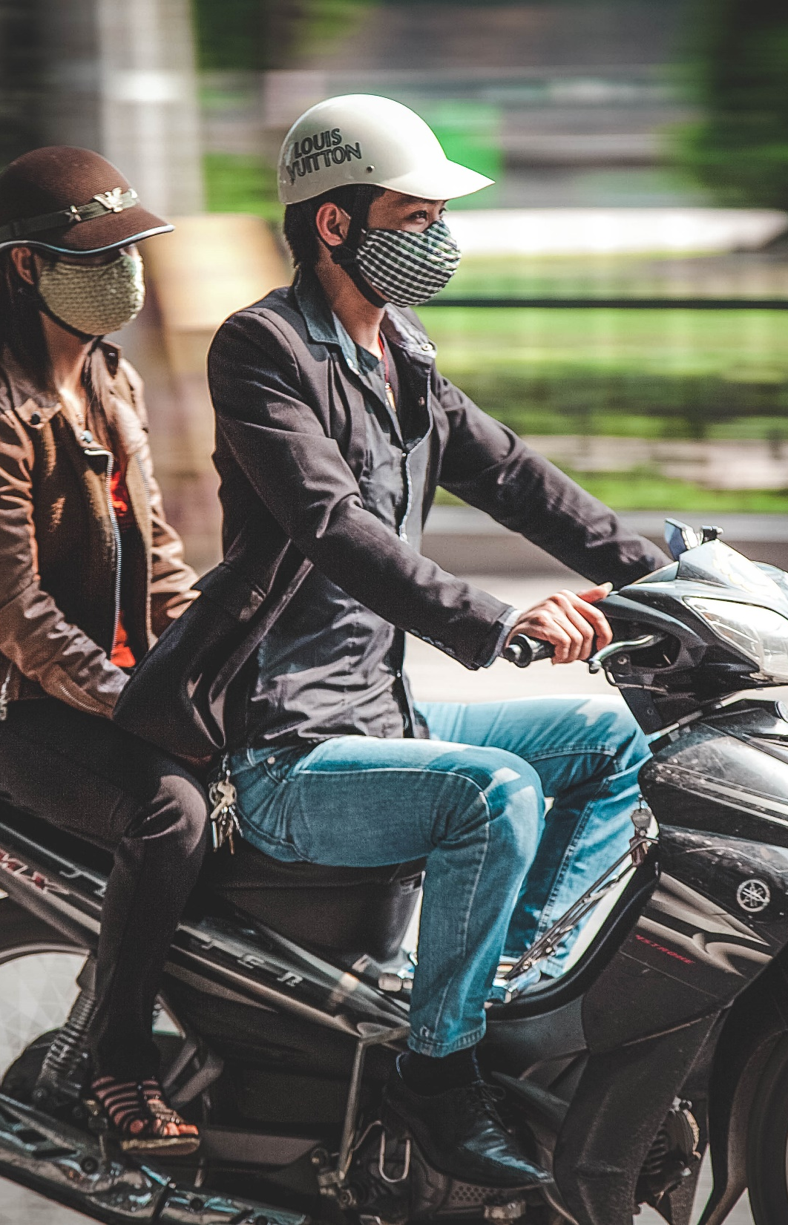
Sõiduki juhtimine (sõidukiiruse valik ja joobes juhtimine)
Transpordiamet
08/2022

Slide 2
Uuringu teemad
SÕIDUKIJUHTIDE TAUST
Mootorsõiduki juhtimisõigus (küsimus T1 ja T2)
  Kilometraaž viimase 12 kuu jooksul (küsimus T3)
  Sõidukijuhi staaž (T4)
Töösõidud ja nende kilometraaž viimase 12 kuu jooksul (küsimus T5 ja T6)
SÕIDUKIIRUSE VALIK
Piirkiiruse ületamine
  Piirkiiruse ületamine (küsimus 4)
    Piirkiiruse jälgimise seade (küsimus 3)
  Piirkiiruse ületamise põhjused (küsimus 5)
  Piirkiiruse ületamise tõttu liiklusohtlikesse olukordadesse sattumine (küsimus 6)
Sõidukijuhtide käitumine ja teadlikkus
  Peatumine reguleerimata ülekäigurajal, kui jalakäija ootab kõnniteel sõidutee ületamise võimalust (küsimus 7)
  Teadlikkus peatumisteekonnast kuival ja märjal teekattel (küsimus 1 ja 2)
SÕIDUKI JOOBES JUHTIMINE
Teadlikkus alkoholi mõjust (küsimus 18-19)
  Alkomeetri kasutamine (küsimus 20)
Alko- ja narkojoobes sõiduki juhtimine
  Alko- ja narkojoobes juhiga sõidukis viibimine (küsimus 14)
  Alko- ja narkojoobes sõiduki juhtimine (küsimus 21)
    Alko- ja narkojoobes liiklusohtlikku olukorda sattumine (küsimus 22)
    Politsei poolt joobes sõidukijuhtimise kontrollimine (küsimus 23)
Alko- ja narkojoobes sõidukijuhtide takistamine
  Joobes juhist teavitamine politseile (küsimus 15)
  Joobes juhi takistamine (küsimus 16 ja 17)
Joobes juhtimise kampaania
  Spontaanne kampaania märkamine ja kampaanialehe külastamine (küsimus 24-25, 29)
  Aidatud kampaania märkamine (küsimus 26-28)

Slide 3
Uuringu metoodika ja vastutajad
Üldkogum: üle 15-aastane Eesti elanikkond (Eesti Statistikaameti andemetel)
Meetod: Omnibuss (50% telefoni-intervjuud, 50% Turu-uuringute AS veebipaneel).
Valimi koostamine: kasutati üldkogumi proportsionaalset mudelit, hiljem tulemused kaaluti üldkogumile vastavaks soo, vanusegruppide, rahvuse, hariduse, piirkonna ja asulatüübi järgi.
Planeeritud valim: 1000
Valimiviga: 1000 vastaja puhul ±3,1%, väiksemate gruppide vaatlemisel võib viga olla suurem
Küsitluse pikkus: 5 lehekülge
Aasta | Üldkogum | Küsitlusperiood | Tegelik valim (vastajate arv)
2014 | 1 133 355 | 10.09 - 05.10 | 1007
2015 | 1 107 791 | 8.09 - 21.09 | 1003
2016 | 1 103 677 | 07.09 - 20.09 | 1000
2017 | 1 102 953 | 09.08 - 22.08 | 1006
2018 | 1 100 881 | 07.08 - 27.08 | 1005
2019 | 1 102 616 | 06.08 - 21.08 | 1043
2020 | 1 102 616 | 12.08 - 24.08 | 1003
2021 | 1 111 597 | 5.08 - 13.08 | 1003
2022 | 1 111 597 | 4.08 -.17.08 | 1003

Slide 4
Vastutajad
Tellijapoolne kontaktisik Raul Rom
Uuringu projektijuht ja aruande koostamine Liis Grünberg, liis@turu-uuringute.ee, 58529707
Küsitlustöö koordineerimine Kristel Merusk
Valim, ankeedi programmeerimine Irina Strapatshuk
Andmetöötlus Reijo Pohl

Slide 5
Sõidukijuhtide taust

Slide 6
Sõidukijuhtide taust
Mootorsõiduki juhtimisõigus (Slaid 7)
Mootorsõiduki juhtimisoskusega juhilubade omanikke on vähemalt 15-aastase elanikkonna seas 67%, s.o 739 700 ± 32 100; viimase 12 kuu jooksul ei ole neist aga 5% ehk 27-53 tuhat elanikku mootorsõidukit juhtinud.
Antud uuringu raames vaadeldakse aga sõidukijuhtidena just neid juhilubade omanikke, kes on viimase 12 kuu jooksul mootorsõidukit juhtinud, seega jääb vaadeldava sihtgrupi suuruseks 62% üle 15-aastasest elanikkonnast, s.o 699 500 ± 32 900.
Sõidukijuhtide seas on keskmisest enam mehi ja 25-49-aastaseid elanikke, eestlasi ja kõrgemasse sissetulekugruppi kuulujaid ja maapiirkondade elanikke.
Valdav osa sõidukijuhtidest omavad B-kategooria juhiluba (99%). Pooltel on ka mõne muu kategooria juhiluba.
Sõidukijuhtide seas on kõige enam 11-40-aastase staažiga juhte, lausa 58%. Suurema staažiga juhtidel on tõenäolisemalt lisaks olemas ka mõne muu kategooria juhiload.
Sõidukijuhtide seas on kolmandik neid, kes sõidavad aastas kuni 5 000 kilomeetrit ja viiendik neid, kes sõidavad 5 000-10 000 kilomeetrit. Ülejäänud juhid on läbinud viimase 12 kuu jooksul veel suurema kilometraaži. Kuni 5 000 kilometraažiga sõitjate seas on enam naisi ja üle 74-aastaseid. Üle 20 000 kilometraažiga sõitjate seas on enam mehi, 21-40-aastase sõidukijuhi staažiga ning C- ja D-kategooria juhilubade omanikke, samuti töösõitude tegijaid.
Töö või tööülesannete täitmisel on on viimase 12 kuu jooksul sõidukit juhtunud 49% sõidukijuhtidest, s.o ca 342 500 ± 27 200 sõidukijuhti.
Töösõite teevad sagedamini mehed, 35-64-aastased, mitte-eestlased ning A- ja C-kategooria juhilubade omanikud.
Töö või tööülesannete täitmisel on valdav osa sõidukijuhtidest läbinud aasta jooksul kuni 5 000 kilomeetrit (pooled).

Slide 7
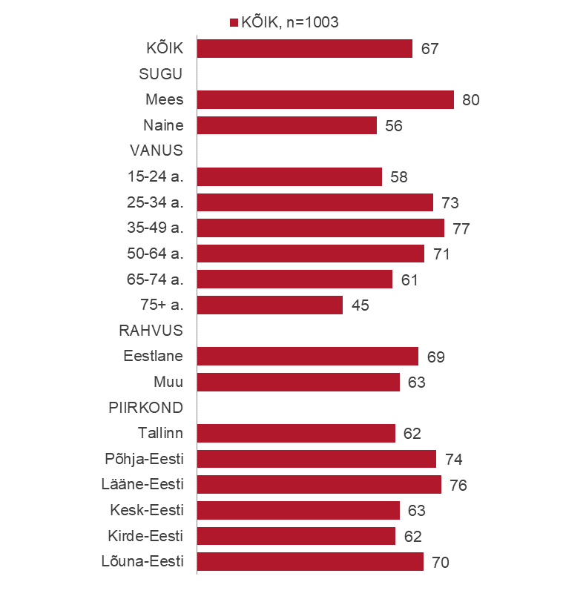
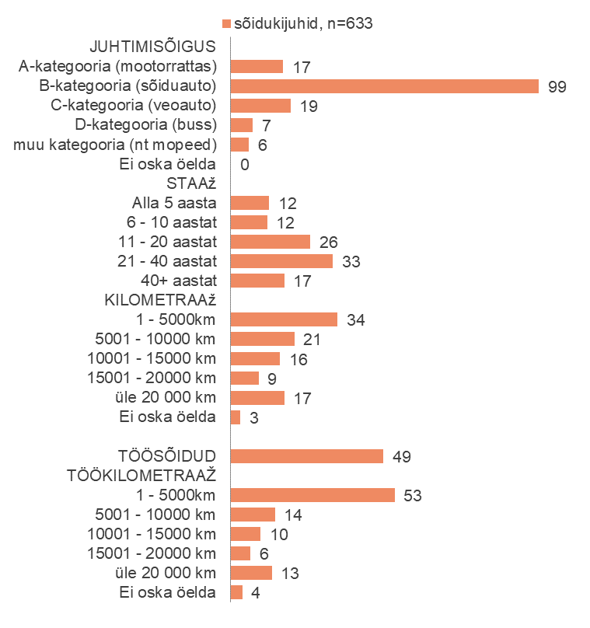
Sõidukijuhtide taust
%

Slide 8
Sõidukiirus

Slide 9
Sõidukiirus
Piirkiiruse ületamine (Slaidid 10-11)
Kõige sagedamini ja kõige enam ületatakse kiirust linnadevahelistel põhiteedel (73%, s.h 29% enam kui 5 km/h), seejärel kohalikel maanteedel (62%, s.h 20% enam kui 5 km/h) ning kõige harvemini ja vähem linnades ja asulates (48%, s.h 9% enam kui 5 km/h) (Slaidid10).
Kiiruse ületajate osakaalud erinevatel teedel on eelmise aastaga võrreldes veidi tõusnud, kuid kiirust ületavate sõidukijuhtide osakaal kokku ei ole oluliselt muutunud (76% - Slaid 11). Erinevatel aastatel on nende osakaal jäänud vahemikku 71-77%
Vastavalt sellele, kuivõrd eelpool mainitud erinevatel teedel kiirusepiirangut tavaliselt ületatakse, jagasime sõidukijuhid erinevatesse gruppidesse järgnevalt (Slaid 11):
  Ei ületa kiirust 23% – sõidavad kõikidel teedel lubatud kiirusepiirangu järgi – sagedamini naised, üle 64-aastased ja kuni 5 000 kilometraažiga sõidukijuhid;
  Ei ületa kiirust olulisel määral 43% – mõnel teel ületavad lubatud kiirusepiirangut kuni 5 km/h;;
  Osalised kiiruseületajad 26% – mõnel teel ületavad kiirusepiirangut üle 5 km/h – sagedamini kuni 24-aastased;
  Alatised kiiruseületajad 7% – kõikidel teedel ületavad kiirusepiirangut üle 5 km/h – sagedamini mehed, tallinlased, üle 10 000 kilometraažiga sõidukijuhid.

Slide 10
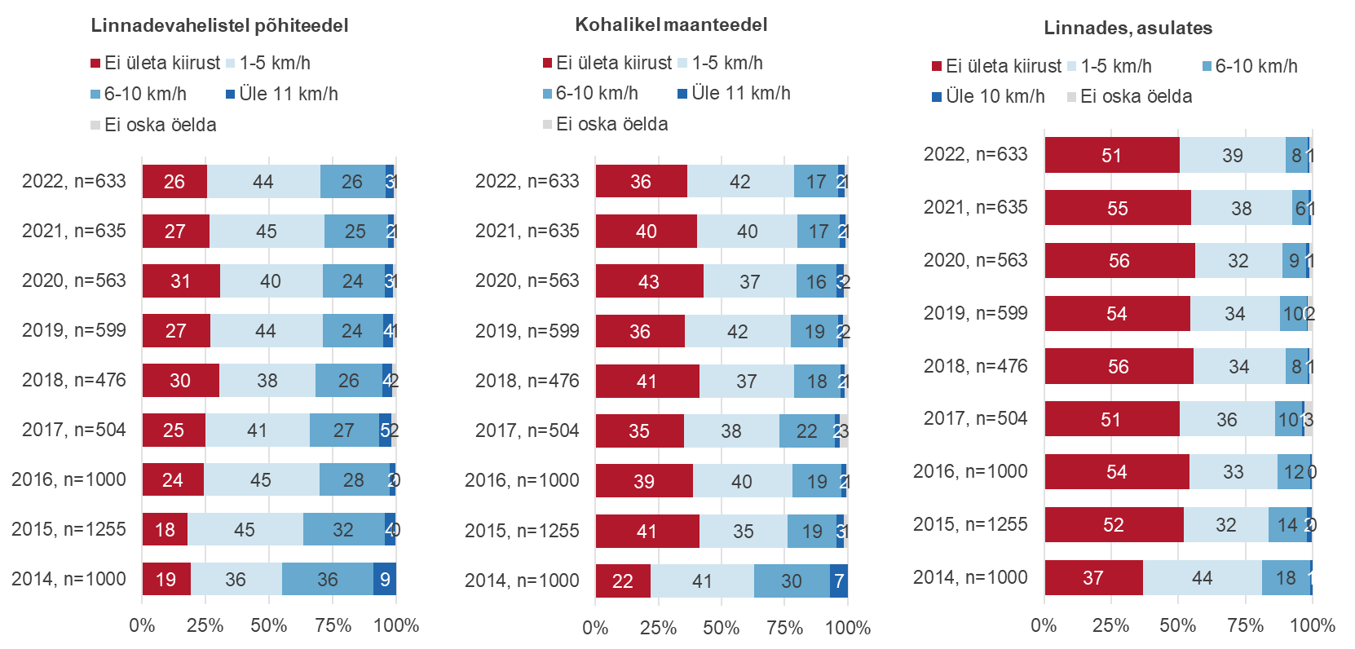
Sõidukiirus
Piirkiiruse ületamine erinevatel teedel (n=sõidukijuhid, %, muutus ajas)

Slide 11
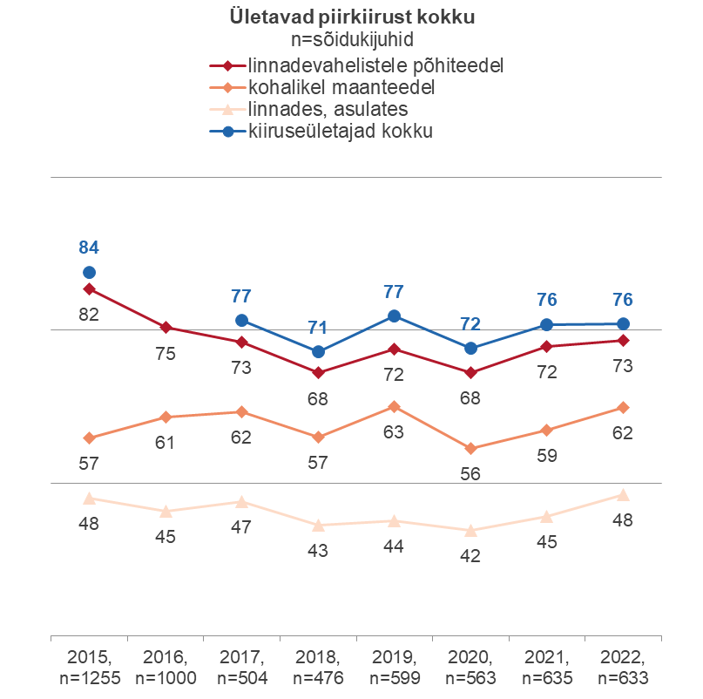
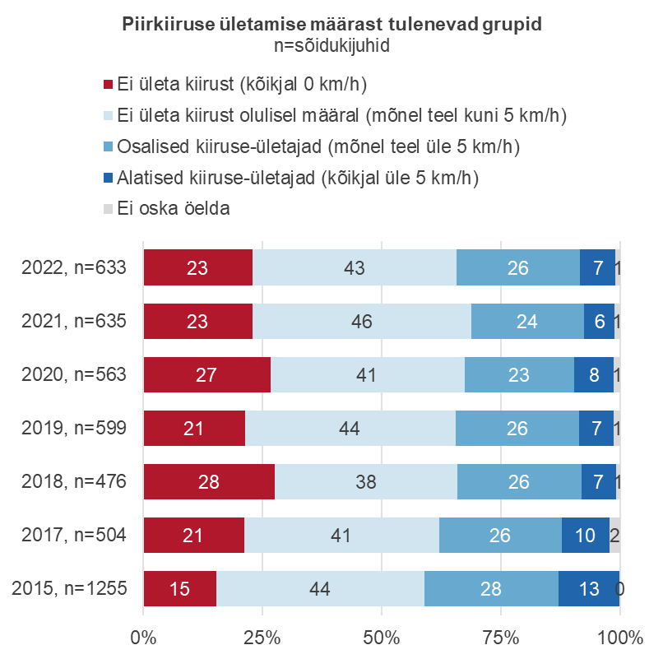
Sõidukiirus
Piirkiiruse ületamine(n=sõidukijuhid, %)

Slide 12
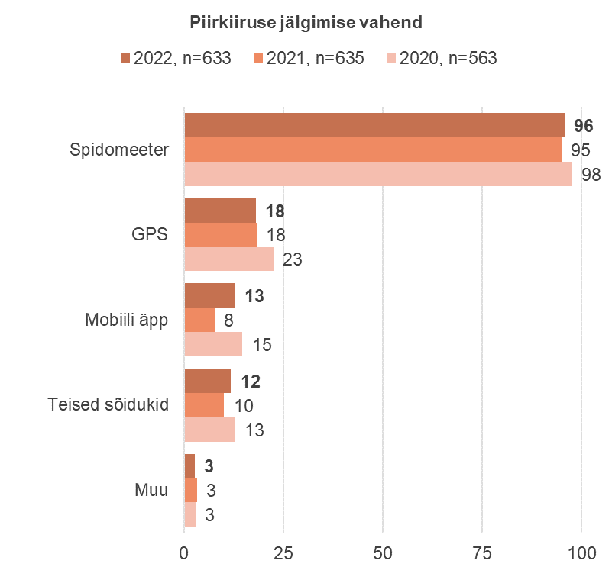
Sõidukiirus
Piirkiiruse ületamine – sõidukiiruse jälgimise vahend
Kõige tüüpilisem on jälgida sõiduki kiirust spidomeetrilt (96%), muude vahenditena kasutab ligi viiendik GPS-seadmeid (sagedamini mehed) ja kümnendik järgib teisi sõidukeid või mobiili äppi (sagedamini 15-34-aastased).
Kui spidomeetri jälgijate osakaal on eelnevate aastatega võrreldes jäänud samaks, siis muid vahendeid on ajapikku hakatud enam lisaks jälgima.

Slide 13
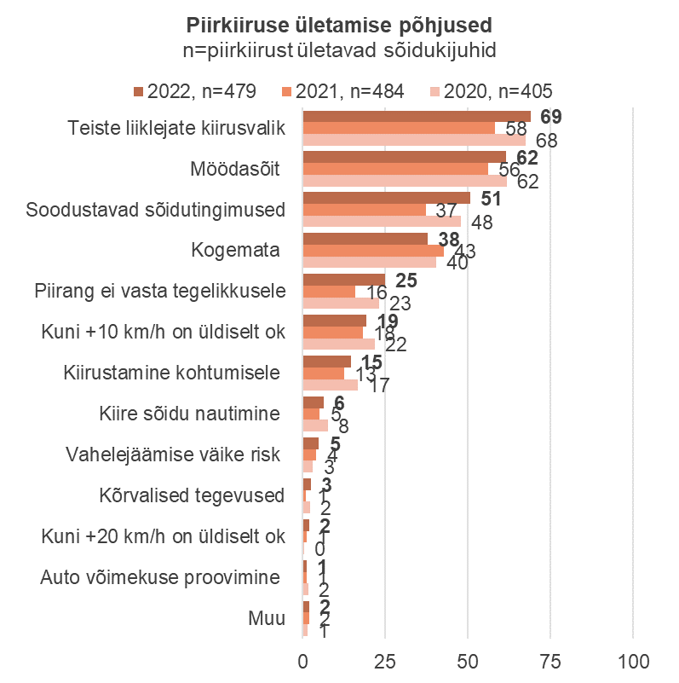
Sõidukiirus
Piirkiiruse ületamine – põhjused
Piirkiirust ületavatelt sõidukijuhtidelt uuriti, mis on selle põhjusteks.
Kiiruseületamise peamiseks põhjuseks peetakse:
  teiste liiklejate kiirusest tingitud kiirusevalikut (69%) - sagedamini tallinlased;
  möödasõidu vajadust (62%) – sagedamini eestlased;
Kiiruseületamise sagedasteks põhjusteks peetakse ka järgnevat:
  soodustavad sõidutingimused (51%) – sagedamini 15-24-aastased, nii osalised kui alalised kiiruseületajad.
  kogemata (38%) – sagedamini üle 74-aastased;
Muid põhjuseid toodi välja juba oluliselt vähesemate vastajate poolt.

Slide 14
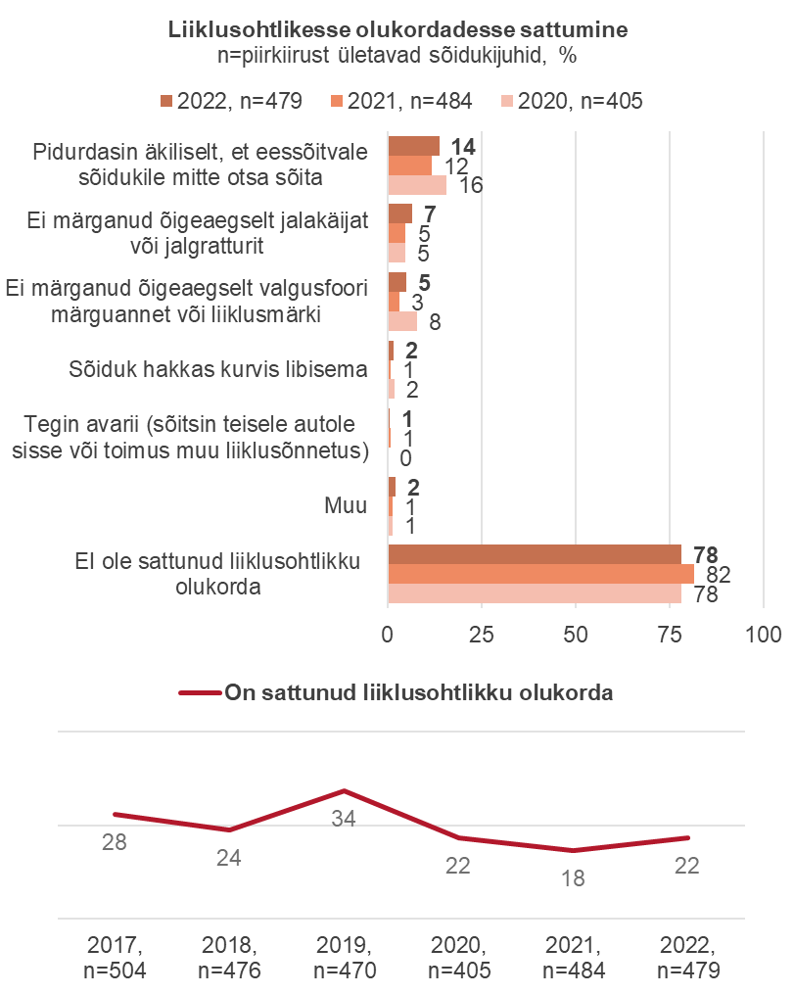
Sõidukiirus
Piirkiiruse ületamine –
liiklusohtlikesse olukordadesse sattumine
Piirkiiruse ületamise tõttu on viimase 12 kuu jooksul liiklusohtlikku olukorda sattunud 22% kiirust ületanud sõidukijuhtidest, s.o 100 - 140 tuhat sõidukijuhti.
Eelmisel aastal on liiklusohtlikku olukorda sattunuid vähem, varasemalt samavõrd või rohkem.
Avarii on viimase 12 kuu jooksul teinud 0,6% kiirust ületanud sõidukijuhtidest, s.o kuni 7 000 sõidukijuhti.
Liiklusohtlikku olukorda sattumise peamiseks põhjuseks peetakse äkkpidurdust, et eessõitvale sõidukile mitte otsa sõita, sellega on kokku puutunud pea iga kuues.
7% on sattunud liiklusohtlikku olukorda, kuna ei märganud õigeaegselt jalakäijat või jalgratturit, pea sama paljud ei märganud valgusfoori või liiklusmärki. Muid põhjuseid nimetati oluliselt vähem.
Tulemused pole ajas oluliselt muutunud.

Slide 15
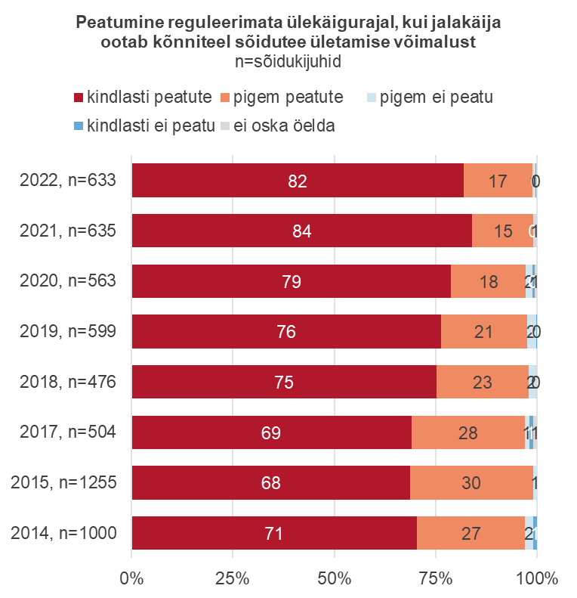
Sõidukijuhtide käitumine
Peatumine reguleerimata ülekäigurajal, kui jalakäija ootab kõnniteel sõidutee ületamise võimalust
Kui üks inimene ootab kõnniteel reguleerimata ülekäigurajal sõidutee ületamist, siis peatab sõiduki 99% sõidukijuhtidest – 82% teeb seda kindlasti ja 17% pigem kindlasti.
Taustandemete lõikes tulemustes erinevusi ei esine.
Peatuvate sõidukijuhtide osakaal kokku pole aastatega oluliselt muutunud, küll on tõusnud aastaga nende osakaal, kes väidavad, et nad peatuvad kindlasti.

Slide 16
Sõidukijuhtide teadlikkus
Teadlikkus peatumisteekonnast kuival ja märjal teekattel (Slaid 17)
Elanikkonna teadlikkust peatumisteekonnast testiti kahe küsimusega, eraldi nii kuiva kui ka märja teekatte osas, seda juhul kui sõiduk sõidab 50 km/h. Vastusevariandid olid ette antud. Õigeks loeti kuiva asfaldi puhul vastus 28 meetrit ja märja teekatte puhul vastus 38 meetrit.
Õige vastuse andsid vastavalt 28% ja 25% elanikkonnast, sõidukijuhtide teadlikkus oli kõrgem - vastavalt 33% ja 29%. Kuival kui ka märjal teekattel peeti peatumisteekonda valdavalt lühemaks.
Õige vastuse andsid sagedamini mehed ja eestikeelne elanikkond ning töösõite tegevad sõidukijuhid.
Võrreldes eelmiste aastatega on teadlikkus peatumisteekonna pikkusest nii kuival kui märjal teekattel oluliselt muutunud nii kogu elanikkonnas kui ka sõidukijuhtide seas.

Slide 17
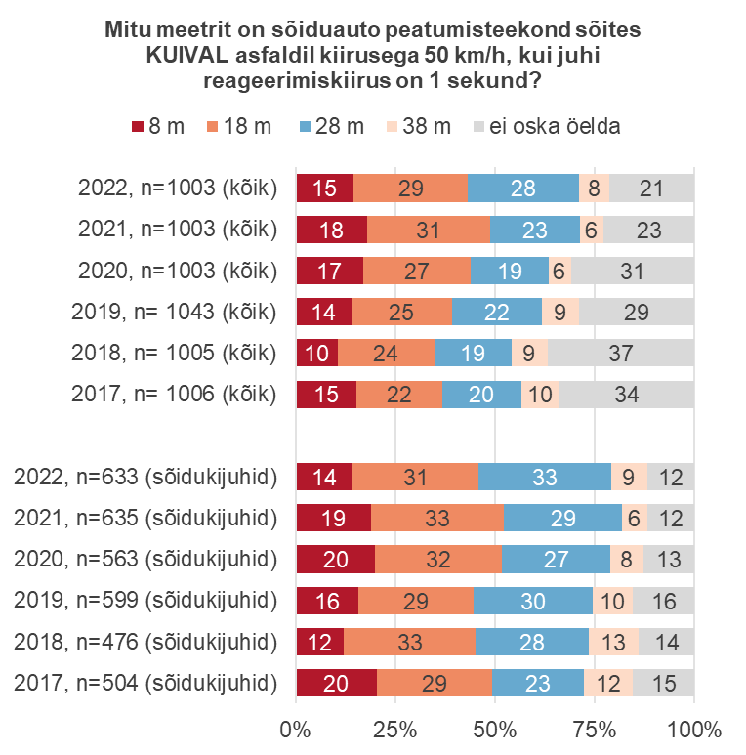
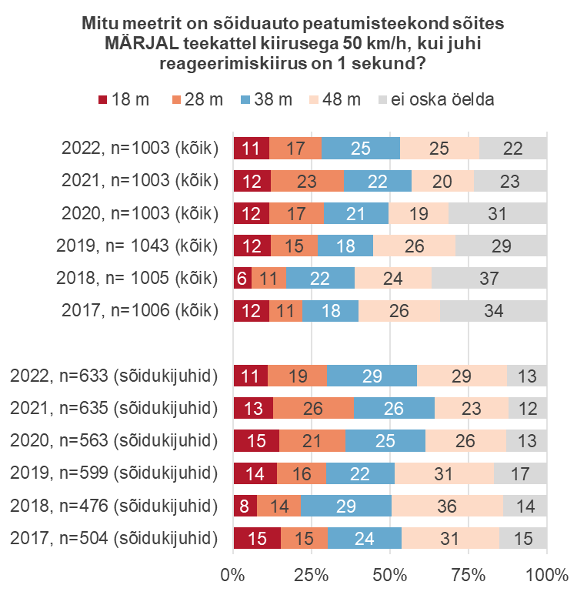
Sõidukijuhtide teadlikkus
Teadlikkus peatumisteekonnast kuival ja märjal teekattel

Slide 18
Sõiduki juhtimine joobes

Slide 19
Sõiduki juhtimine joobes
Teadlikkus alkoholi mõjust (Slaid 20)
Meeste teadmisi alkoholi mõjust testiti ka küsimusega: “Ligikaudu mitu tundi kulub 85 kg kaaluval tervel mehel täielikuks kainenemiseks peale 5%-se alkoholi sisaldusega pooleliitrise õlle tarbimist?” Õige vastus on 2-3 tundi. Vastava vastuse andis 29% meestest, 29% arvas, et kainenemisele kuluv aeg on lühem ja 31%, et see on pikem; üldse ei osanud vastata 15% meestest. Õige vastuse andnute osakaal on tavapärasel tasemel.
N1iste teadmisi alkoholi mõjust testiti ka küsimusega: “Ligikaudu mitu tundi kulub 65 kg kaaluva naise täielikuks kainenemiseks peale 4,5%-se alkoholi sisaldusega pooleliitrise siidri tarbimist?”. Õige vastus on 2-3 tundi. Õige vastuse andis 21% naistest, pea kümnendik arvas, et kainenemisele kuluv aeg on lühem ja 38%, et see on pikem; üldse ei osanud vastata 32% naistest. Tulemused pole aastaga oluliselt muutunud.
Sõidukijuhtide vastused ühtisid elanikkonna üldise teadlikkusega – kui õige vastuse andnute osakaal oli sõidukijuhtidest meest puhul elanikkonna keskmisega samal tasemel (õige vastuse andis 29% (+1%)), siis naiste puhul oluliselt kõrgem (õige vastuse andis 31% (+6%)).

Slide 20
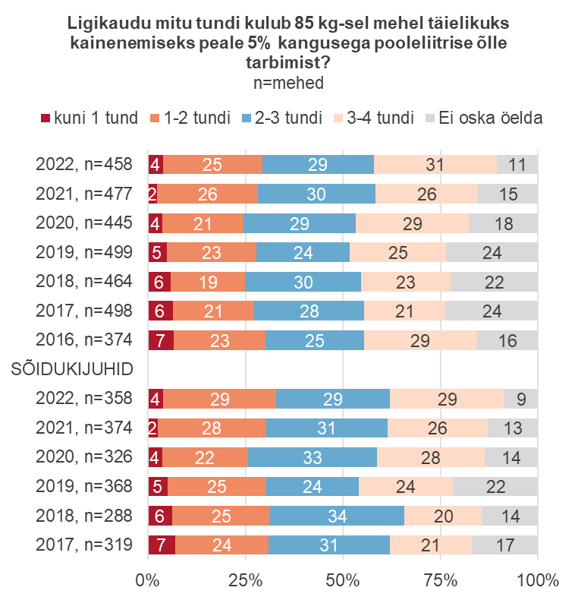
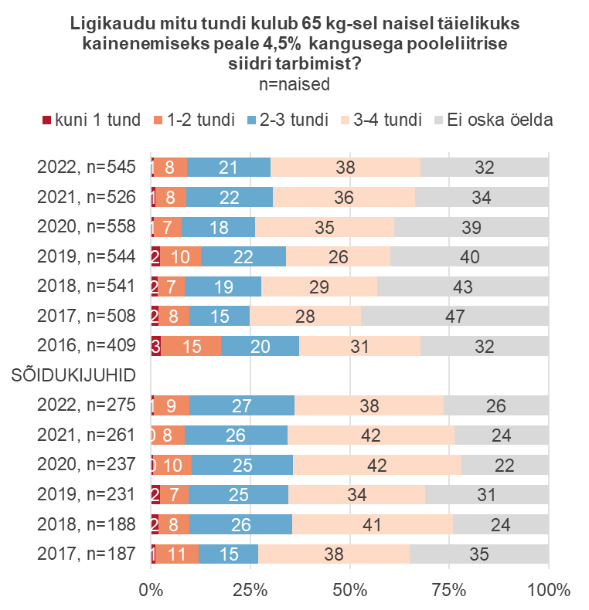
Sõiduki juhtimine joobes
Teadlikkus alkoholi mõjust

Slide 21
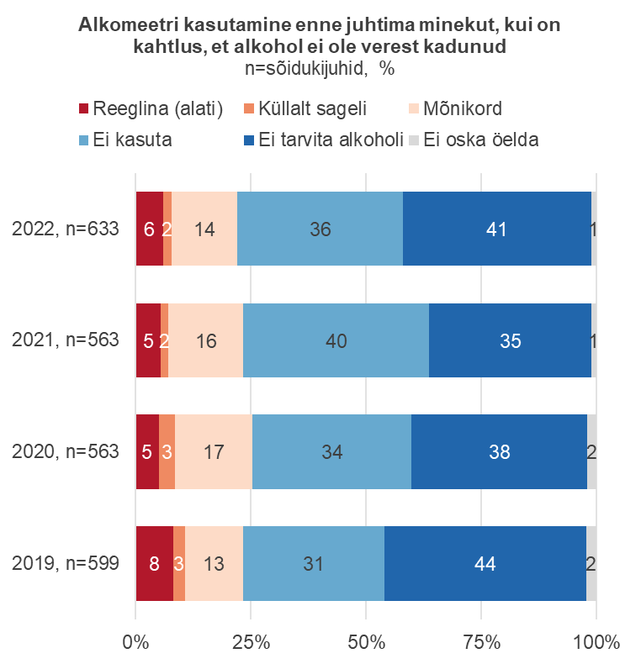
Sõiduki juhtimine joobes
Teadlikkus alkoholi mõjust – alkomeetri kasutamine
Alkomeetrit kasutab 22% sõidukijuhtidest; sagedamini mehed, kuni 35-aastased, eestikeelsed, piirkonniti Põhja- ja Lääne-Eesti sõidukijuhid, samuti kiiruseületajad.
Alkomeetri kasutajate osakaal pole aastaga oluliselt muutunud.

Slide 22
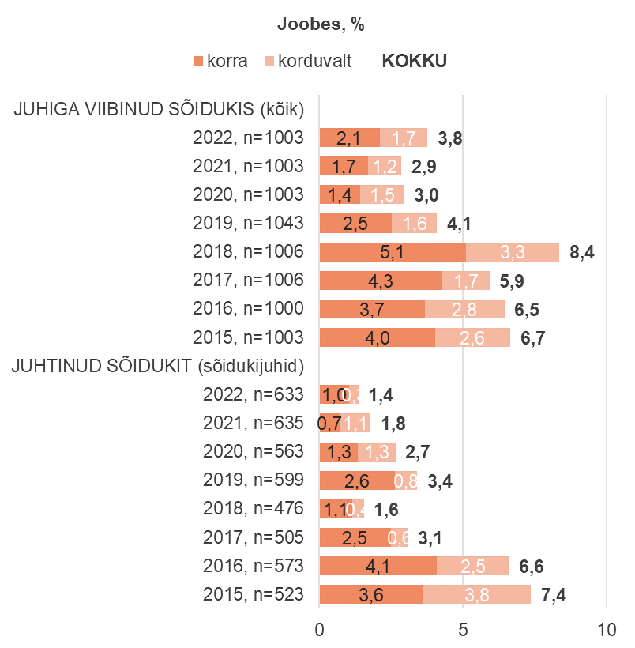
Sõiduki juhtimine joobes
Alko- ja narkojoobes sõidukis viibimine ja sõiduki juhtimine
Sõidukis, mille juht on olnud alko- või narkojoobes, on viibinud viimase 12 kuu jooksul 3,8% Eesti vähemalt 15-aastasest elanikkonnast, s.o 95% tõenäosusega 31 – 52 tuhat elanikku, s.h pea pooled neist on viibinud joobes juhiga sõidukis korduvalt. Võrreldes eelmiste aastatega on joobes juhiga samas sõidukis viibinute osakaal veidi tõusnud, olles siiski madalamal tasemel kui enne 2019. aastat.
Sõidukis, mille juht on olnud alko- või narkojoobes, on viibinud sagedamini kuni 25-aastased ja tallinlased (Slaid 23).
Alko- või narkojoobes on juhtinud sõidukit viimase 12 kuu jooksul 1,4%, Eesti vähemalt 15-aastastest viimase 12 kuu jooksul mootorsõidukit juhtinutest, s.o 95% tõenäosusega 8 - 22 tuhat elanikku. Ligi neljandik neist on juhtinud sõidukit joobes enam kui ühel korral. Joobes sõidukit juhtinute osakaal sõidukijuhtide seas on vaadeldava aja madalaim.
Joobes sõidukit juhtinute seas on sagedamini 25-34-aastaseid ja Lääne-Eesti elanikke (Slaid 23).
Viimase 12 kuu jooksul ei ole liiklusohtlikku olukorda või liiklusõnnetusse alkoholi või narkootilise aine mõju all juhtides sattunud ükski sõidukijuht, 2021. aastal oli neid 8% ja 2020. aastal 22%.

Slide 23
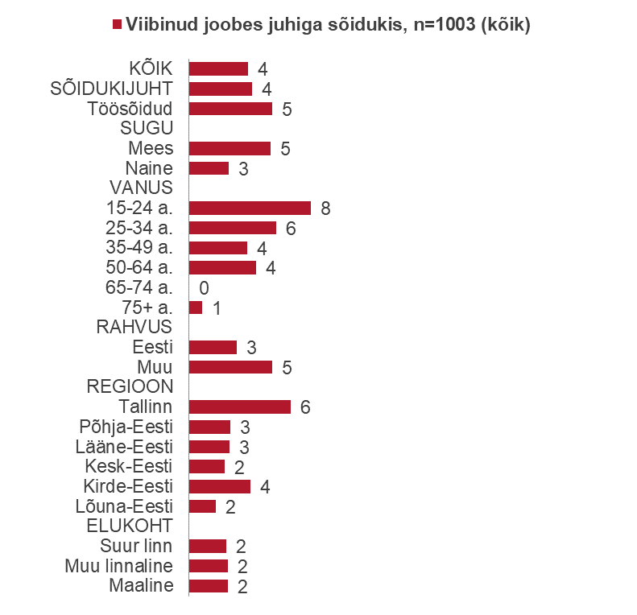
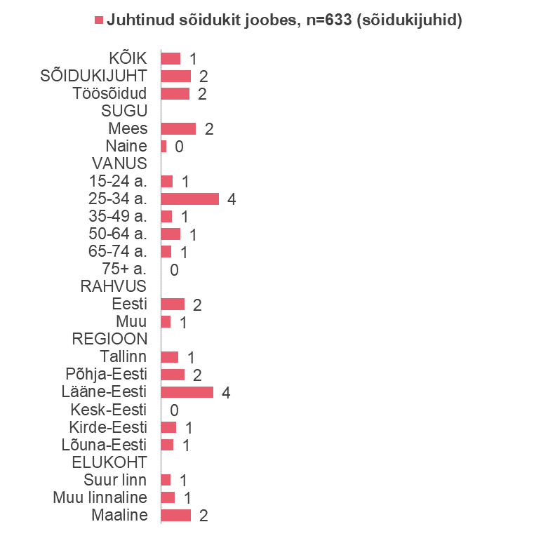
Sõiduki juhtimine joobes
Alko- ja narkojoobes sõidukis viibijad ja sõiduki juhtijad

Slide 24
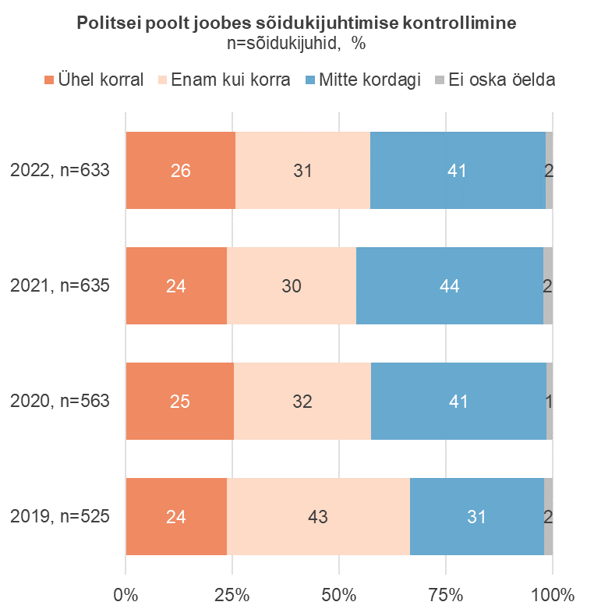
Sõiduki juhtimine joobes
Politsei poolt joobes sõidukijuhtimise kontrollimine
57% sõidukijuhtidest on viimase 12 kuu jooksul politsei poolt peatatud, et kontrollida nende võimalikku joobes sõidukijuhtimist, s.h 31% on kontrollitud korduvalt.
Eelmistel aastatel puutus joobes sõidukijuhi kontrolliga kokku pea samavõrd sõidukijuhte, s.h oli kokkupuude valdavalt korduv.
Sagedamini on kontrollitud mehi ja maapiirkondade sõidukijuhte.

Slide 25
Sõiduki juhtimine joobes
Alko- ja narkojoobes sõidukijuhtide takistamine – teavitamine politseile (Slaid 26)
Alko- või narkojoobes juhist oleks valmis politseile teada andma 67% elanikkonnast tingimusteta, 17%-l on küll põhimõtteline valmisolek teavitamiseks, kuid nad jätaksid selle tegemata juhul, kui tegu oleks enda tuttavaga. Seega oleks teavitajaid kokku 83%, sõidukijuhtide seas on teavitajaid kokku 84%. Joobes juhist ei annaks politseile teada 6% elanikest ja kümnendik ei tea, kuidas nad antud olukorras käituksid.
Tõenäoliste teavitajate osakaal on tasapisi tõusnud, sõidukijuhtide seas pigem jäänud samale tasemele.
Kõigist joobes juhtidest annaks politseile teada sagedamini naised.

Slide 26
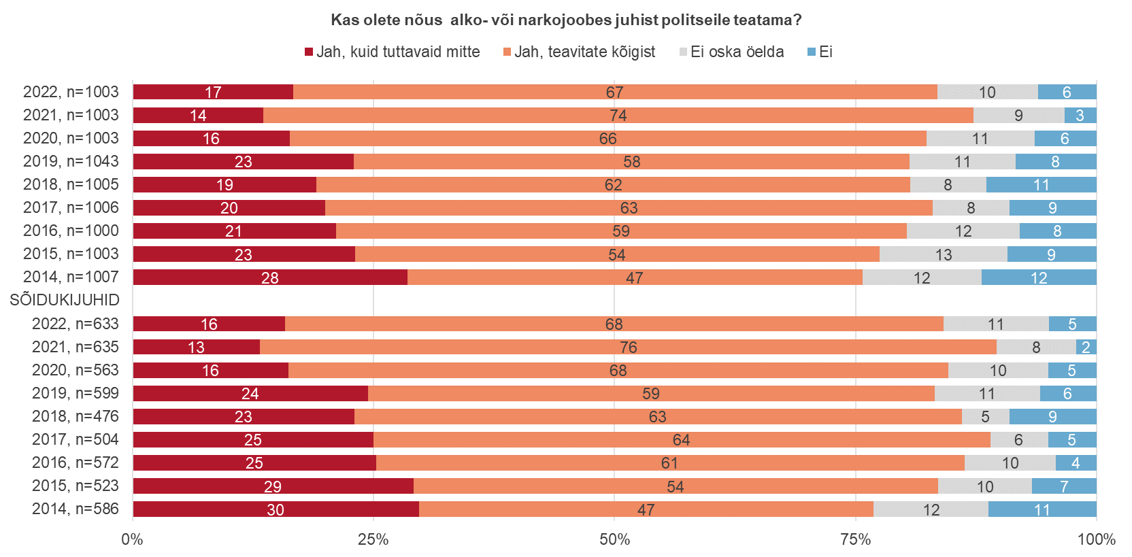
Sõiduki juhtimine joobes
Alko- ja narkojoobes sõidukijuhtide takistamine – teavitamine politseile

Slide 27
Sõiduki juhtimine joobes
Alko- ja narkojoobes sõidukijuhtide takistamine (Slaid 28)
Analoogne joobes juhist politseile teavitamisele on elanikkonna jagunemine ka tõenäolise joobes juhi takistamise püüdluse osas – 66% püüaks takistada kõiki ja 22% vaid oma tuttavaid. Seega on 88% elanikkonnast valmis takistama joobes inimest sõiduki rooli minemast. Takistada pole proovinud või vajadust olnud 7% elanikkonnast ja 4% ei soovinud vastata.
Aastatega on takistada püüdjate osakaal tasapisi kasvanud
Sõidukijuhtide valmisolek joobes juhti takistada on veidi kõrgem kui elanikkonnas keskmiselt (+2%), lisaks on viimastel aastatel taas suurenenud nende osakaal, kes oleks valmis takistama kõiki, mitte ainult oma tuttavaid, kuigi teavitajate osakaal tervikuna pole oluliselt muutunud.
Reaalselt on joobes juhti takistanud või püüdnud takistada 43% elanikkonnast, s.h võõraid on valmis takistama 14%.
Takistanute osakaal pole aastatega oluliselt muutunud.
Sagedamini on takistanud või püüdnud takistada joobes inimest autorooli istuma kuni 25-aastased, eestlased ja maapiirkondade elanikud.
Sõidukijuhtidest on ka reaalselt joobes juhti takistanud 44%, samas on see näitaja aastatega vähenemas.

Slide 28
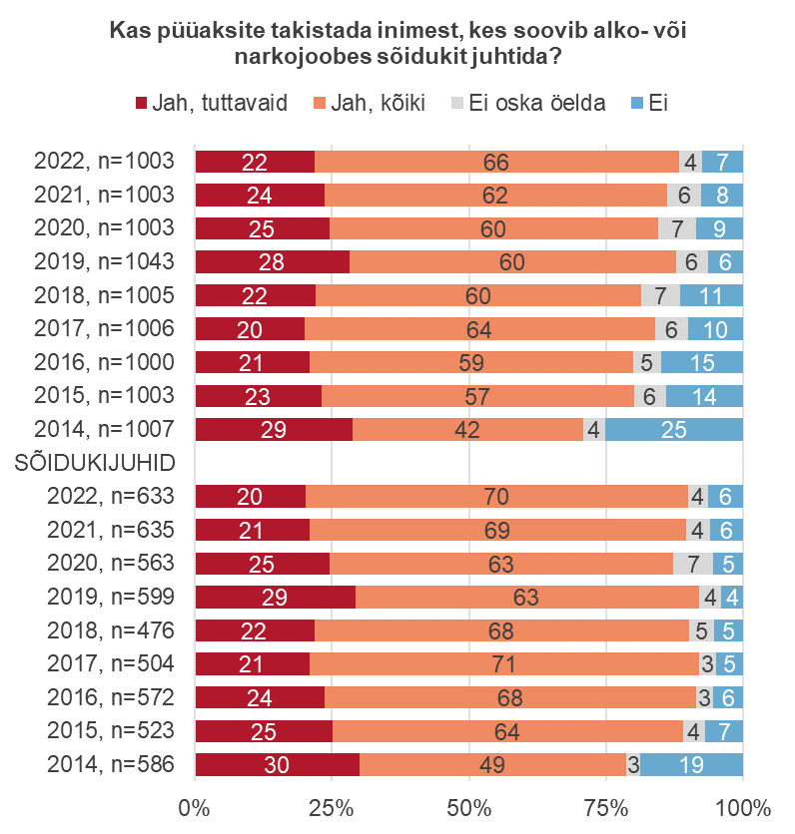
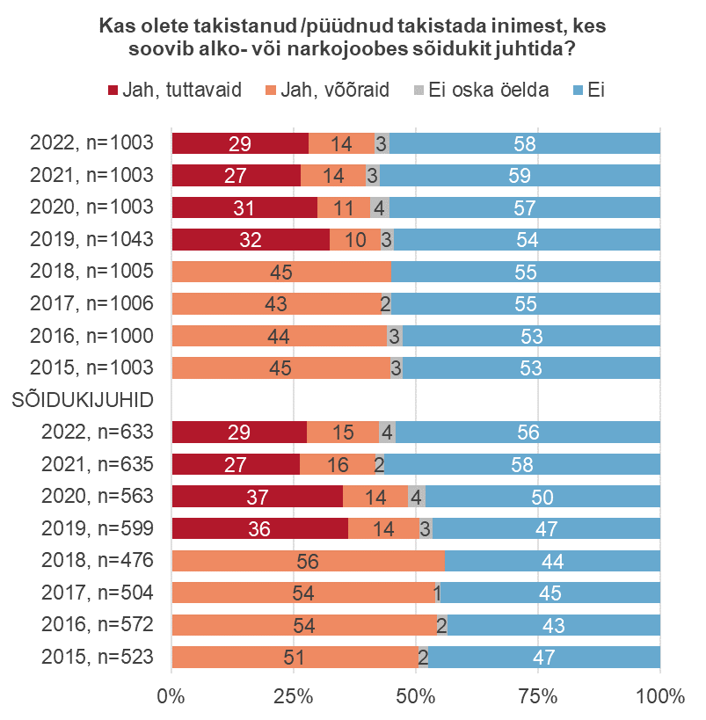
Sõiduki juhtimine joobes
Alko- ja narkojoobes sõidukijuhtide takistamine

Slide 29
Sõiduki juhtimine joobes
Joobes juhtimise kampaania – spontaanne märkamine ja kodulehe külastamine (Slaid 31-32)
Sel aastal arvas joobes juhtimise liiklusohutuskampaaniat “Sul on selgroogu!“ märganud olevat 55% elanikkonnast (spontaanne märkamine), sõidukijuhtidest arvas antud kampaaniat näinud olevat 58% (Slaid 31).
Keskmisest enam arvasid seda kampaaniat näinud olevat kuni 34-aastased, eestlased ja maapiirkondade elanikud; keskmisest vähem aga üle 50-aastased ja mitte-eestlased, Ida-Virumaa elanikud (Slaid 32).
Iga kampaaniat märganud inimene märkas seda keskmiselt 1,8-s erinevas teabekanalis. Kampaania märkamise peamisteks kanaliteks peeti plakateid teede/tänavate ääres (33%) ja televisiooni (28%). Oluliselt harvemini arvati kampaaniat märgatud olevat internetist, raadiost, trükimeedias kui ka plakatitel tanklates (kümnendik või vähem elanikkonnast) (Slaid 31).
Sõidukijuhid märkasid kampaaniat kõigis teabekanalites pea samavõrd kui elanikkond tervikuna.
Kampaanialehte selgroog.ee on külastanud 1,3% Eesti vähemalt 15-aastasest elanikkonnast, s.o 95% tõenäosusega 6 900 – 22 500 elanikku (ca 2000 elanikku enam eelmise aastaga võrreldes). Ka sõidukijuhtidest on vastavat kampaanialehte külastanud 1,5%.

Slide 30
Sõiduki juhtimine joobes
Joobes juhtimise kampaania – aidatud märkamine (Slaid 31-33)
Et mõista täpsemalt, kui paljudeni kampaania erinevates teabekanalites jõudis, esitati vastajatele konkreetseid kampaania elemente (heli- ja videoklipp, plakat) ja uuriti, kas nad on neid märganud. Sellise nn aidatud kujul kampaania märkajate osakaal on 69% elanikkonnast (Slaid 31). Sõidukit juhtinute seas on aidatud kujul kampaania märkajaid 71%.
Sarnaselt spontaansele tuntusele on ka aidatud kujul vastavat kampaaniat märganud sagedamini noored, kuni 34-aastased ja eestlased ja maapiirkondade elanikud. Harvemini on aidatud kujul kampaaniat märganud aga 50-64-aastased, samuti mitte-eestlased ja piirkonniti Ida-Virumaa elanikud (Slaid 32).
Aidatud kujul on kõikidest meediakanalitest reklaami märkamine oluliselt kõrgem kui spontaanse märkamise puhul.
Aidatud märkamise puhul on antud kampaaniat märgatud kõige enam välireklaamidena/plakatitel (61%), seejärel aga võrdselt video- ja audioreklaamidena (39%) (Slaid 31).
Kõikidest kanalitest on kampaaniat aidatult märganud keskmisest enam sõidukijuhid, eestlased ja kuni 34-aastased; plakatitel ka Lääne-Eesti elanikud. Keskmisest vähem on kampaaniat märganute seas 50-64-aastaseid, mitte-eestiasi ja Ida-Virumaa ning suurlinnade elanikke (Slaidid 32 ja 33).

Slide 31
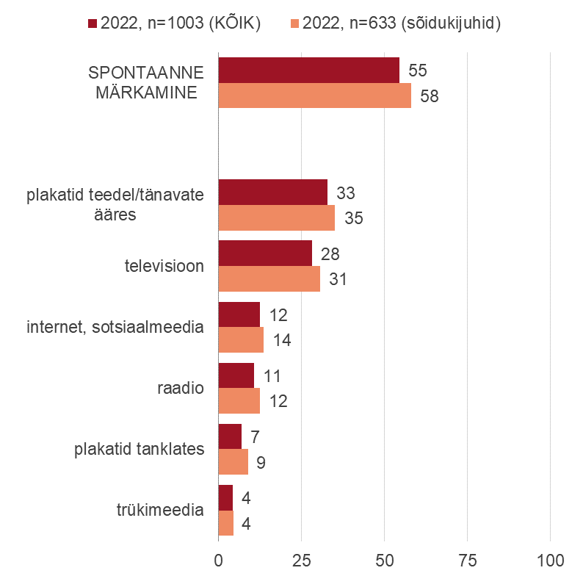
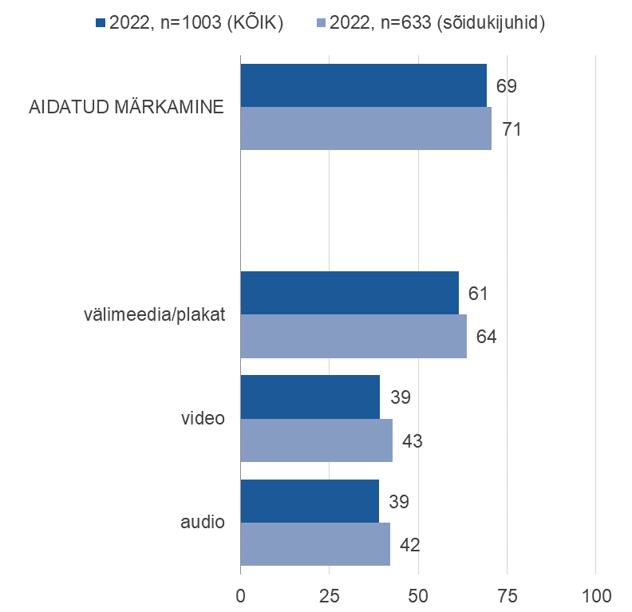
Sõiduki juhtimine joobes
Joobes juhtimise kampaania – märkamine (%)

Slide 32
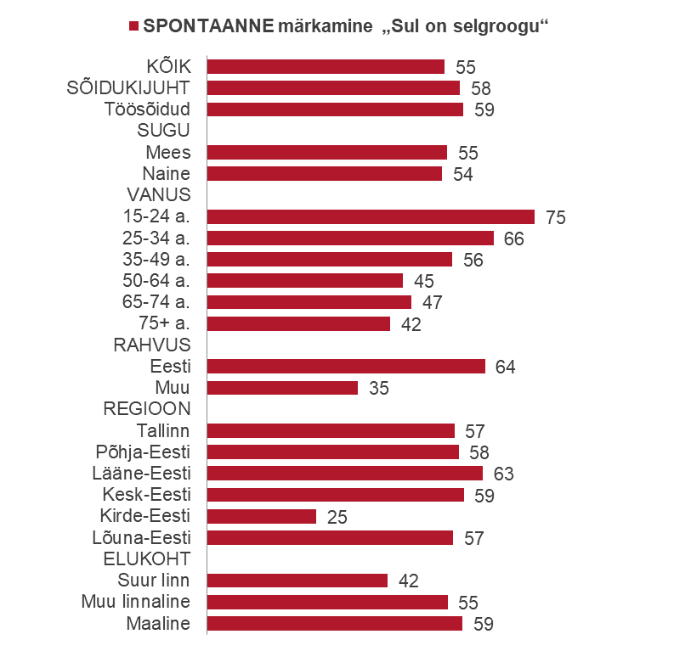
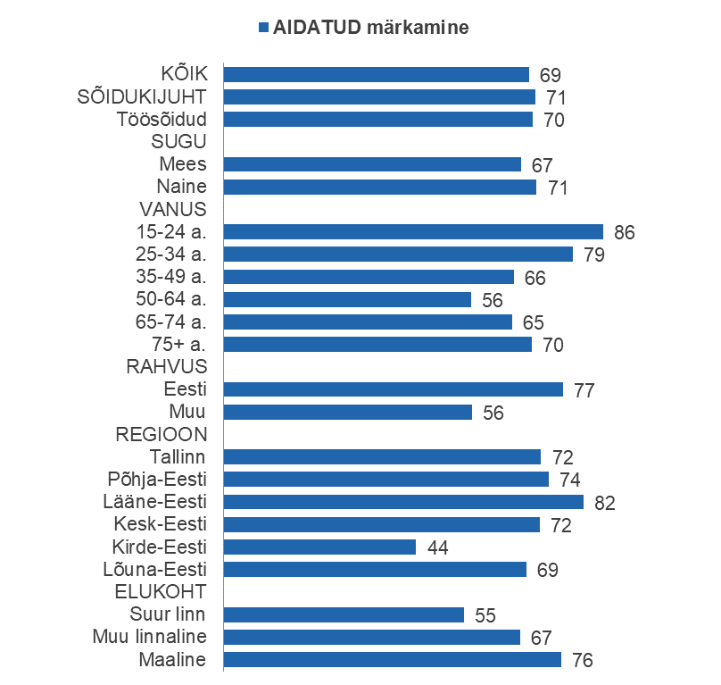
Sõiduki juhtimine joobes
Joobes juhtimise kampaania – märkajad (n=kõik, %)

Slide 33
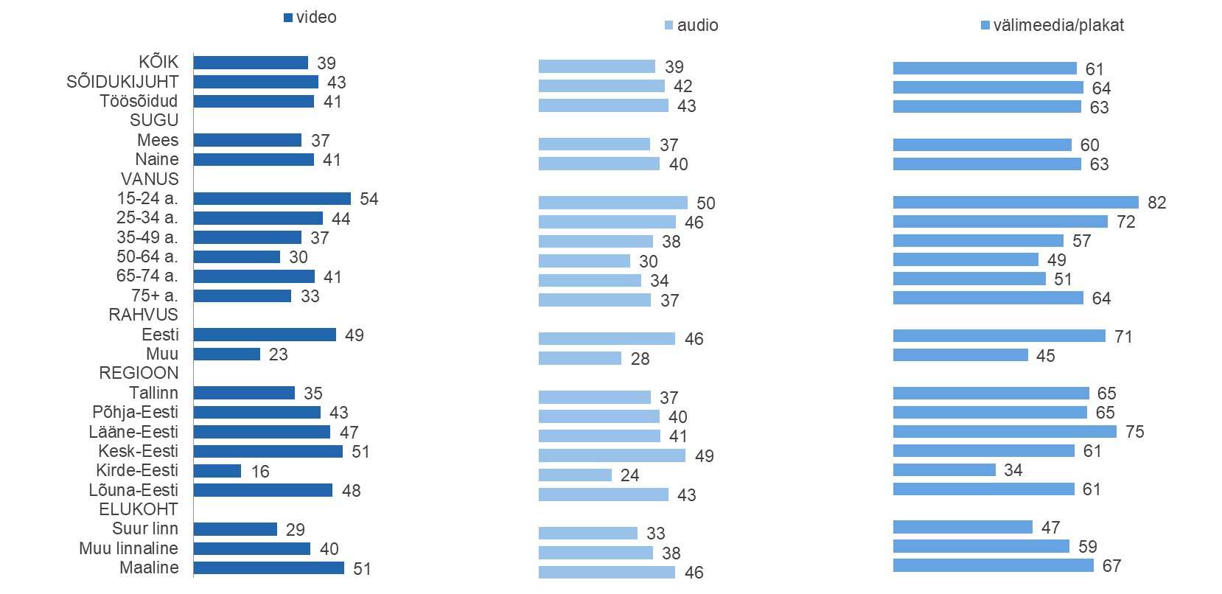
Sõiduki juhtimine joobes
Joobes juhtimise kampaania - aidatud märkamise kanal (n=kõik, %)

Slide 34
Ankeet

Slide 35
Ankeet
Taust
KÕIK:
T1. Kas Teil on mootorsõiduki juhiluba?
  Jah
  Ei
  Ei oska öelda
T1=1
T2. Mis kategoora mootorsõiduki juhtimisõigus Teil on? VÕIB MITU VASTUST!
  A – kategooria (mootorrattas)
  B – kategooria (sõiduauto)
  C – kategooria (veoauto)
  D – kategooria (buss)
  muu kategooria (näiteks mopeed)
  Ei oska öelda
T1=1
T3. Kui suur on olnud Teie viimase 12 kuu kilometraaž mootorsõidukijuhina?
  Ei ole juhtinud mootorsõidukit viimase 12 kuu jooksul (0 km)
  1 - 5 000km
  5 001 - 10 000 km
  10 001 - 15 000 km
  15 001 - 20 000 km
  üle 20 000 km
  Ei oska öelda
T4-T6 KUI T1=1 JA T3=2-99 (SÕIDUKIJUHT: JUHILOAGA, ON JUHTINUD VIIMASE 12 KUU JOOKSUL)
T4. Kui pikk on Teie sõidukijuhi staaž (aastates)?
  Alla 5 aasta
  6 - 10 aastat
  11 - 20 aastat
  21 - 40 aastat
  40+ aastat
  Ei oska öelda
T5. Kas Te olete teinud viimase 12 kuu jooksul sõidukijuhina töösõite (kas siis isikliku autoga või tööautoga)?
  Jah
  Ei
T5=1
T6. Kui suur on olnud Teie viimase 12 kuu kilometraaž sõidukijuhina töö või tööülesannete täitmisel?
  1 - 5 000km
  5 001 - 10 000 km
  10 001 - 15 000 km
  15 001 - 20 000 km
  üle 20 000 km
  Ei oska öelda

Slide 36
Ankeet
Sõidukiirus
K32 KUI T1=1 ja T3=2-7 (SÕIDUKIJUHT):
1. Ligikaudu mitu meetrit on sõiduauto peatumisteekond sõites kuival asfaldil kiirusega 50 km/h, kui juhi reageerimiskiirus on 1 sekund? (õige variant: 28 m)
  8 m
  18 m
  28 m
  38 m
  ei oska öelda
2. Ligikaudu mitu meetrit on sõiduauto peatumisteekond sõites märjal teekattel kiirusega 50 km/h, kui juhi reageerimiskiirus on 1 sekund? (õige variant: 38 m)
  18 m
  28 m
  38 m
  48 m
  ei oska öelda
K3-7 KUI T1=1 ja T3=2-7 (SÕIDUKIJUHT):
3. Mille järgi hindate sõidukit juhtides selle sõidukiirust? VÕIB MITU VASTUST!
  Spidomeeter
  GPS
  Mobiili äpp
  Teised sõidukid
  Muu, mis? ____________
4. Mitu km/h Te tavaliselt ületate kehtestatud kiiruspiirangut…?
Ei ületa kiirust / 1-5 km/h / 6-10 km/h / Üle 11 km/h / Ei oska öelda
  Linnadevahelistel põhiteedel
  Kohalikel (väiksematel) maanteedel
  Linnades, asulates

Slide 37

Ankeet
Sõidukiirus
5. Millistel põhjustel Te viimase 12 kuu jooksul olete kehtestatud kiiruspiirangut ületanud? VÕIB MITU VASTUST!
  Kiiruspiirangu ületamist soodustavad sõidutingimused (ilm ja teeseisund on head, hõre liiklus vms)
  Teiste liiklejate kiirusest tingitud kiirusvalik, ühtlases liiklusvoos sõitmine
  Kiire sõidu nautimine
  Kogemata
  Kiirustamine kohtumisele, praamile vmt
  Kehtestatud kiiruspiirang ei vasta tegelikele liiklustingimustele
  Kuni +10 km/h on üldiselt aktsepteeritav (heaks kiidetud)
  Kuni +20 km/h on üldiselt aktsepteeritav (heaks kiidetud)
  Auto võimekuse proovimine
  Vahelejäämise väike risk
  Möödasõit
  Kõrvaliste (tähelepanu häirinud) tegevustega tegelemine
  Muu põhjus, mis? ___________
K6 KUI K25=2-4 (ÜLETAB KEHTESTATUD KIIRUSEPIIRANGUT)
6. Kas ja millistesse liiklusohtlikesse olukordadesse Te olete viimase 12 kuu jooksul kiiruse ületamise tõttu sattunud?
  Pidurdasin äkiliselt, et eessõitvale sõidukile mitte otsa sõita
  Ei märganud õigeaegselt jalakäijat või jalgratturit
  Ei märganud õigeaegselt valgusfoori märguannet või liiklusmärki
  Sõiduk hakkas kurvis libisema
  Tegin avarii (sõitsin teisele autole sisse või toimus muu liiklusõnnetus)
  Muu, mis? _____________
  Ei ole kiiruse ületamise tõttu liiklusohtlikku olukorda sattunud
7. Kas Te peatute reguleerimata ülekäiguraja ees juhul, kui üks inimene ootab kõnniteel sõidutee ületamise võimalust?
  kindlasti peatute
  pigem peatute
  pigem ei peatu
  kindlasti ei peatu
  ei oska öelda

Slide 38
Ankeet
Sõiduki juhtimine joobes
KÕIK
14. Kas ja kui sageli Te olete viimase 12 kuu jooksul viibinud sõidukis, mida juhtis alko- või narkojoobes juht?
  Mitte kordagi
  Ühel korral
  Enam kui korra
  Ei oska öelda
15. Kas Te olete nõus joobes juhist politseile teatama?
  Ei
  Jah, kuid tuttavaid politseile üles ei anna
  Jah, teavitan kõigist
  Ei oska öelda
16. Kas Te püüaksite takistada inimest, kes soovib sõidukit juhtida alko- või narkojoobes?
  Ei
  Jah, takistatkin vaid tuttavaid
  Jah, takistaksin kõiki (ka võõraid)
  Ei oska öelda
17. Kas Te olete takistanud või püüdnud takistada inimest, kes soovib sõidukit juhtida alko- või narkojoobes? VÕIB MITU VASTUST!
  Ei
  Jah, olen takistanud või püüdnud takistada tuttavaid
  Jah, olen takistanud või püüdnud takistada võõraid inimesi
  Ei oska öelda

Slide 39
Ankeet
Sõiduki juhtimine joobes
K18 KÜSIDA MEESTELT
18. Ligikaudu mitu tundi kulub 85 kg kaaluval tervel mehel täielikuks kainenemiseks peale 5% kangusega pooleliitrise õlle tarbimist?
  Kuni 1 tund
  1-2 tundi
  2-3 tundi
  3-4 tundi
  Ei oska öelda
K19 KÜSIDA NAISTELT:
19. Ligikaudu mitu tundi kulub 65 kg kaaluval tervel naisel täielikuks kainenemiseks peale 4,5% kangusega pooleliitrise siidri tarbimist?
  Kuni 1 tund
  1-2 tundi
  2-3 tundi
  3-4 tundi
  Ei oska öelda
K20-K23 KUI T1=1 ja T3=2-7 (SÕIDUKIJUHID)
20. Kas ja kui sageli Te kasutate oma seisundi kontrollimiseks enne juhtima minekut alkomeetrit, kui kahtlete, et alkohol ei ole verest kadunud?
  Ei tarvita alkoholi
  Reeglina
  Küllalt sageli
  Mõnikord
  Mitte kunagi ei kasuta
K21 KUI K20=2-6
21. Kas ja kui sageli Te olete viimase 12 kuu jooksul ise juhtinud sõidukit alkoholi või narkootilise aine mõju all?
  Mitte kordagi
  Ühel korral
  Enam kui korra
22. Millistesse liiklusohtlikesse olukordadesse või liiklusõnnetusse olete viimase 12 kuu jooksul sattunud alkoholi või narkootilise aine mõju all juhtimise tõttu? VÕIB MITU VASTUST!
  Ei mäletanud lühemaid või pikemaid lõike teekonnast
  Sõiduk kaldus oma sõidurajalt kõrvale
  Pidurdasin äkitselt, et eessõitvale sõidukile mitte otsa sõita
  Ei märganud õigeaegselt jalakäijat või jalgratturit
  Ei märganud õigeaegselt valgusfoori märguannet või liiklusmärki
  Tegin avarii (sõitsin teelt välja või teisele autole sisse või muu õnnetus)
  Muu, mis?______________
  Ei ole joobes liiklusohtlikku olukorda sattunud
23. Kas ja kui isageli on viimase 12 kuu jooksul politsei Teid peatanud ja kontrollinud joobes sõidukijuhtimise vastast järelevalvet teostades?
  Mitte kordagi
  Ühel korral
  Enam kui korra
  Ei oska öelda

Slide 40
Ankeet
Joobes juhtimise kampaania
KÕIK:
24. Kas Te olete käesoleval aastal märganud joobes juhtimise vastast kampaaniat „Sul on selgroogu“?
  Jah
  Ei
  Ei oska öelda
K25 KUI K24=1
25. Kus Te seda kampaaniat märkasite? VÕIB MITU VASTUST!
  Televisioonis
  Raadios
  Plakatitel teede/tänavate ääres
  Plakatitel tanklates
  Trükimeedias (ajalehed, ajakirjad)
  Internetis/sotsiaalmeedias
  Spotify keskkonnas
  Ei oska öelda
KÕIK:
26. Kas Te olete näinud vähemalt ühte järgmistest telereklaamidest?
  Jah
  Ei
  Ei oska öelda / ei vaata
27. Kas Te olete kuulnud vähemalt ühte järgmistest audioreklaamidest?
  Jah
  Ei
  Ei oska öelda / ei kuula
28. Kas Te olete näinud vähemalt ühte järgmistest posteritest?
  Jah
  Ei
  Ei oska öelda / ei liigu
29. Kas Te olete külastanud kampaanialehte https://selgroog.ee/ (vene keeles vastajad: https://selgroog.ee/ru/)?
  Jah
  Ei
  Ei oska öelda / ei vaata

